Slide 1
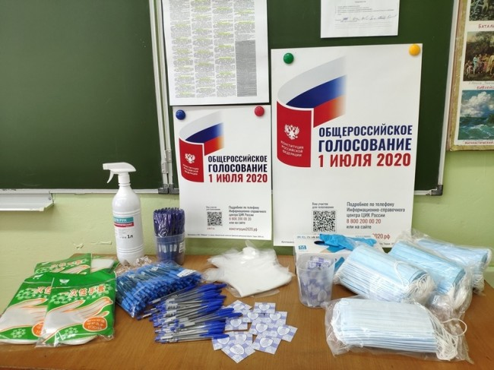
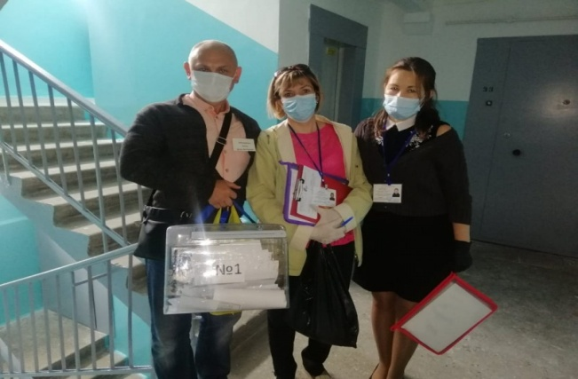
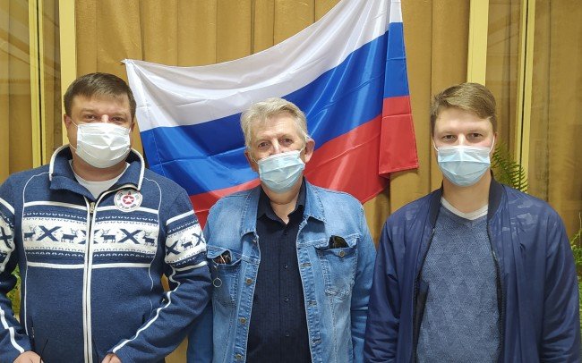
Общественное наблюдение
за проведением общероссийского голосования
по вопросу одобрения изменений в Конституцию Российской Федерации
Челябинская область
2020

Slide 2
КОНЦЕПЦИЯ РАБОТЫ ОБЩЕСТВЕННОЙ ПАЛАТЫ
В Челябинской области с 25 июня по 1 июля легитимность и безопасность голосования контролировали 8 705 общественных наблюдателей
В работе Ситуационного центра Общественной палаты принимали участие порядка 200 человек
В регионе было сформировано 55 мобильных мониторинговых групп
Еще одна группа занималась
мониторингом социальных медиа и СМИ
на предмет жалоб от граждан
Действовал колл-центр и
пресс-центр
1

Slide 3
С 25 июня по 1 июля мобильные мониторинговые группы провели 588 выездов
по Челябинской области
2

Slide 4
Мониторинговая группа Общественной палаты Челябинской области по социальным сетям и СМИ отработала 79 сообщений
3

Slide 5
Правовую помощь по телефону получили 156 участников избирательного процесса и 169 общественных наблюдателей
4

Slide 6
В общей сложности было отработано около 200 сигналов.
Нарушений, способных повлиять на итоги голосования, зафиксировано не было.
Замечания и жалобы участников избирательного процесса:
Несоблюдение социальной дистанции, пренебрежение масочным режимом, организация выдачи средств индивидуальной защиты (когда СИЗ не выдаются индивидуально на руки)
Прозрачность защитных экранов, работа бесконтактных термометров
Жалобы на двойное голосование
Нет средств индивидуальной защиты
5

Slide 7
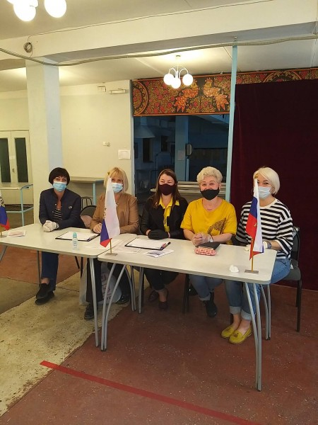
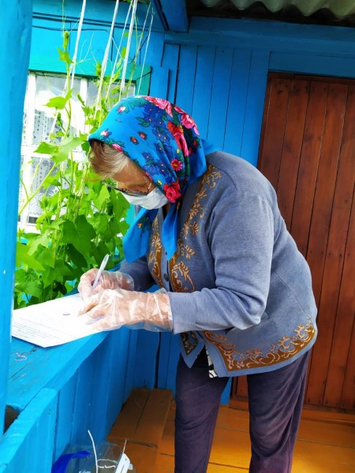
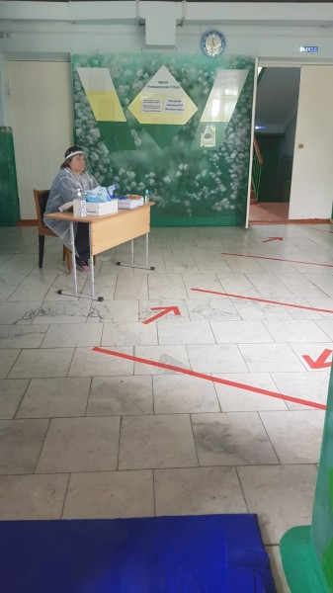
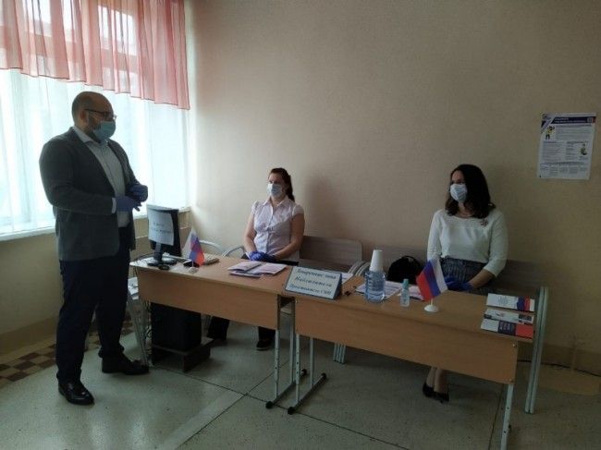
Общественная палата Челябинской области благодарит всех, кто работал эти три месяца - наблюдателей, партнёров, членов общественного штаба, юристов, волонтёров, членов избирательных комиссий и самое главное, всех граждан, кто пришёл на участки и исполнил свой гражданский долг
6

